Slide 1

Web Project
JAVA를 활용한 웹 프로그래머 양성
프로젝트명
강이성
이다원
이승민
정인호
정윤아

Slide 2


contents
Ⅰ
Summary
Team Theme
Team
Design&Diagram
Dev Environment
Web Structure
Ⅱ
Development
Schedule Chart
Implementation
Ⅲ
ETC
- Comment

Slide 3
Team Theme
프로젝트명 : 모르겠음
프로젝트 기간 : 2020.01.17~2020.02.13
프로젝트 목표 : 회원들이 웹 페이지에 로그인 하여 도서리뷰를 남기고, 적립된 포인트를 이용해 굿즈로 교환가능한 서비스를 제공하는 웹 페이지 제작.

Slide 4
Team
민경태 강사님
팀장
팀원1
팀원2
팀원3
팀원4
팀원 | 담당 파트 | 공통작업
강이성 | 상품관리, 상품구매, 고객지원 | 프론트엔드 퍼블리싱 QA PPT
이다원 | DB설계, 관리자기능, 회원관리
이승민 | 회원기능(가입, 탈퇴, 로그인, ID PW찾기)
정인호 | 마이페이지(정보수정, 리뷰조회, 구매관리)
정윤아 | 도서검색, 메인 도서뷰, 도서리뷰

Slide 5
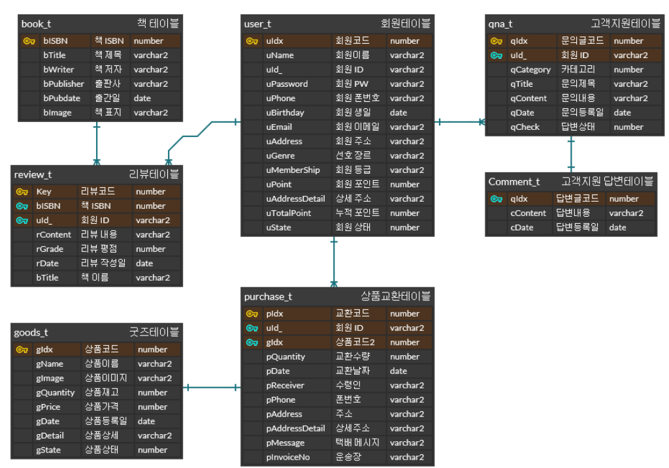
Design&Diagram - 데이터베이스 관계도

Slide 6
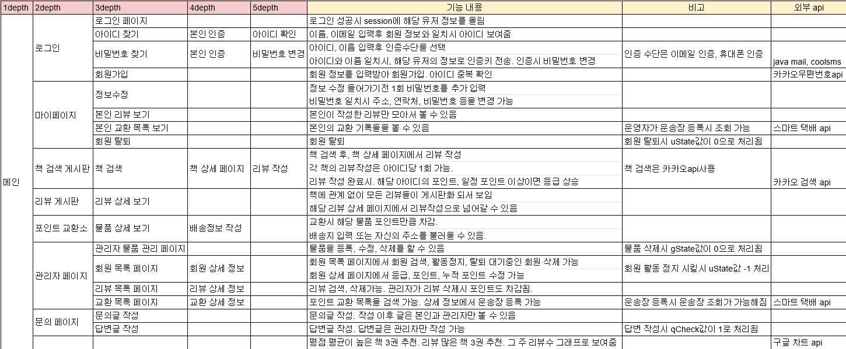
Design&Diagram - 요구사항 명세

Slide 7
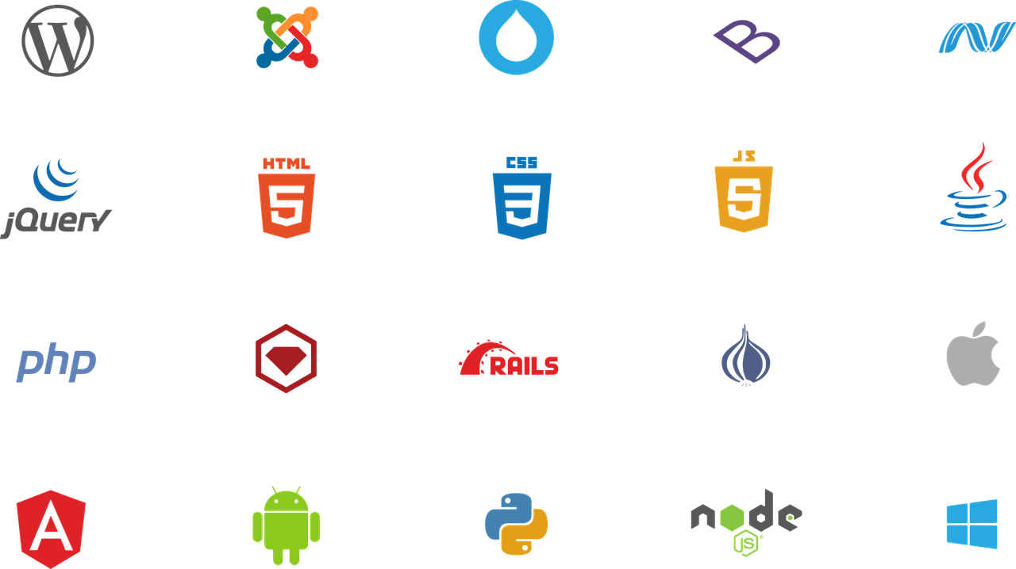









Dev Environment
- 개발언어
- 웹서버(Apache Tomcat 8.5)
- 서버언어
- 프로젝트 관리 도구
- 개발툴(STS)
- 자바 퍼시스턴스 프레임워크
- 자바 플랫폼 프레임워크

Slide 8
Web Structure
- 회원들의 회원가입/로그인/도서검색/리뷰/문의글작성/상품구매 기능 구현
- 관리자의 회원관리/게시글관리/상품관리 기능 구현
User
로그인
회원가입
Admin
회원관리
게시판관리
회원탈퇴
굿즈관리
Book search/Review
도서검색
도서 상세보기
리뷰작성
리뷰 수정
Goods
상품 리스트
상품 구매하기
QnA
고객문의
답변
마이페이지

Slide 9
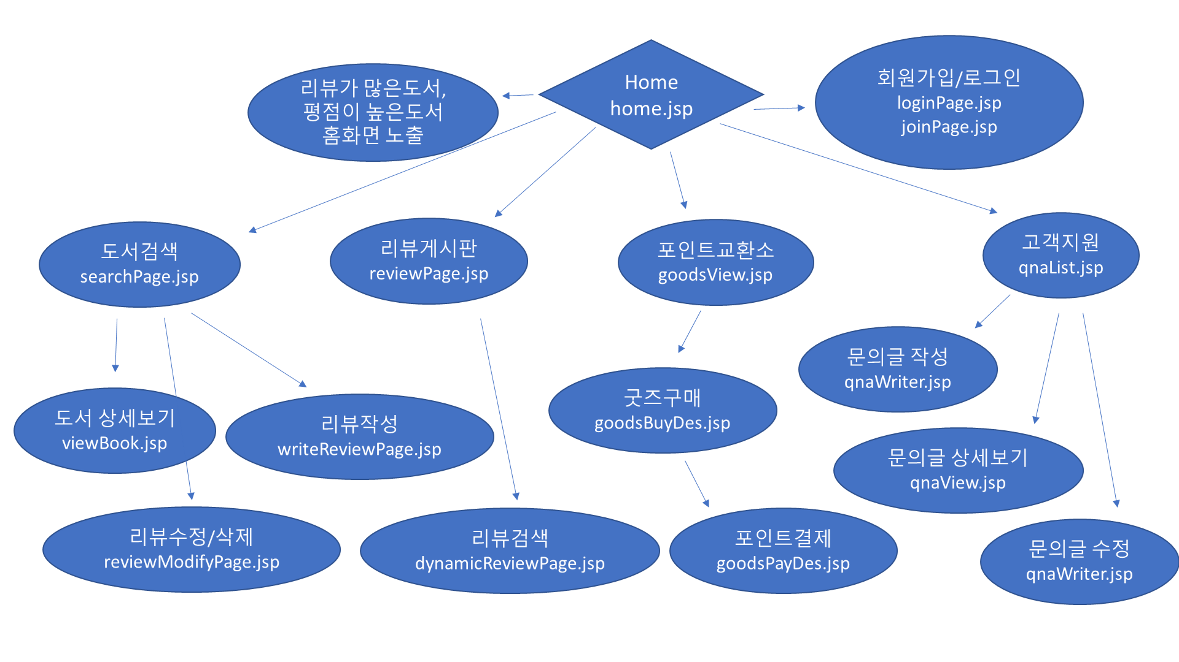
Web Structure

Slide 10
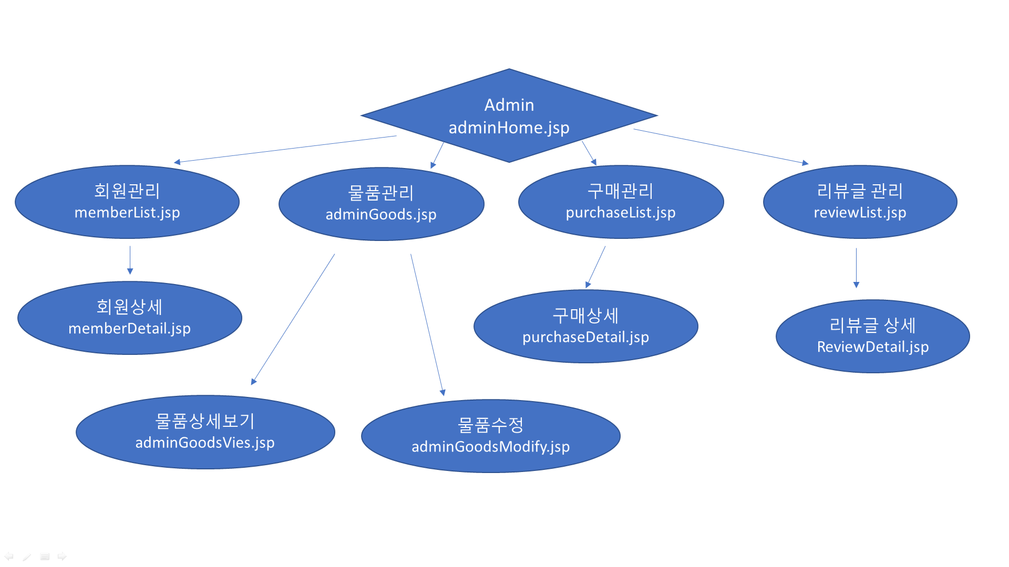
Web Structure

Slide 11
Development

Slide 12
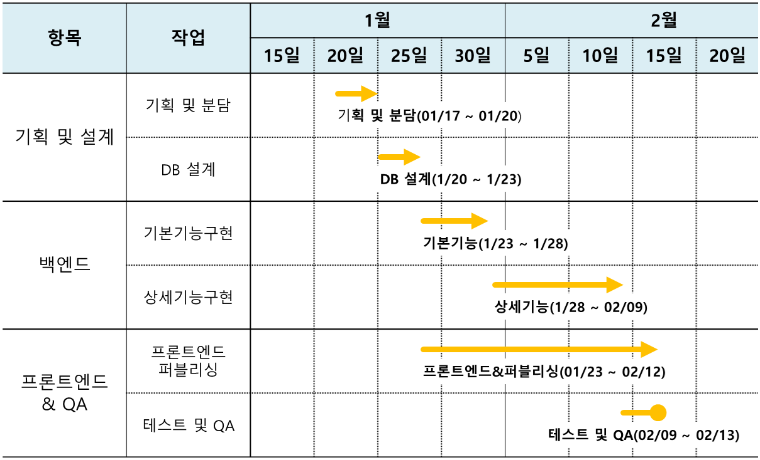
Schedule Chart

Slide 13
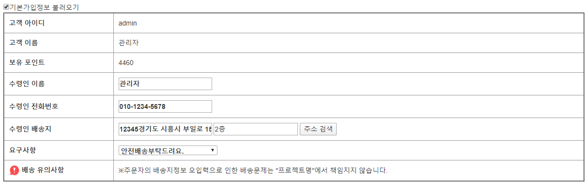
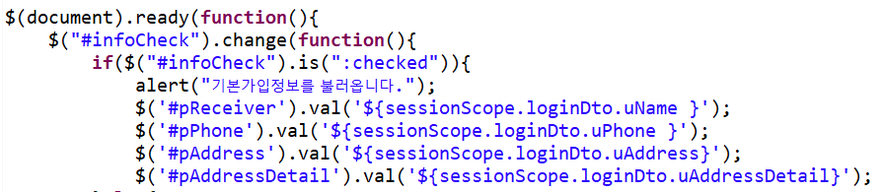
Implementation
jQuery를 활용한 기본가입정보 불러오기

Slide 14

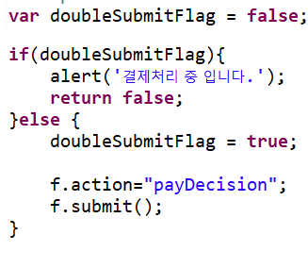
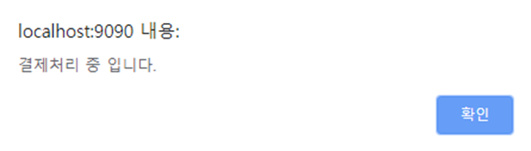
Implementation
중복결제doubleSubmit 방지

Slide 15
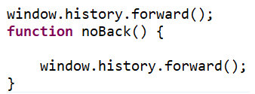
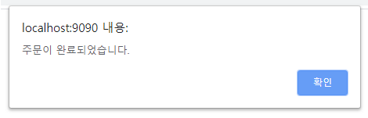
Implementation
회원이 주문 후 뒤로가기를 했을 경우,
결제페이지로 돌아가는 것을 “주문완료” 알림을 띄워 방지함.

Slide 16
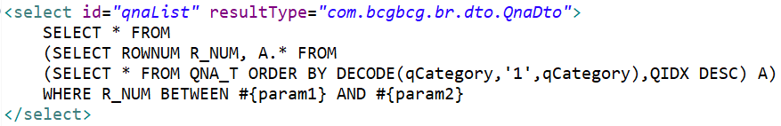
Implementation
DECODE 함수를 활용한 공지사항 구현
고객지원 테이블의 qState 컬럼의 값 0과 1을 통해 답변 유무를 나타냄.
고객지원 게시판 예시 사진 추가

Slide 17
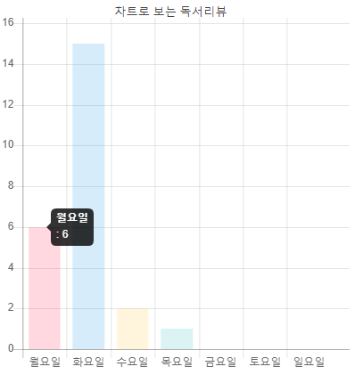
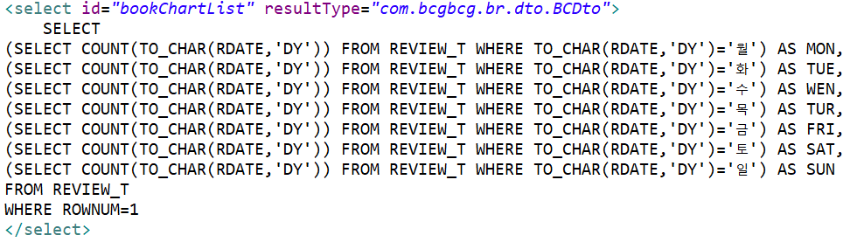
Implementation
Chart.js 를 통해
review_t (리뷰게시판)의 하루 리뷰 수의
통계치를 차트로 구현.
도서 리뷰 등록
통계 차트에 합산되어 나타남.

Slide 18
Implementation

Slide 19
Implementation

Slide 20
ETC

Slide 21
ETC.
TEXT
TEXT
TEXT
TEXT
TEXT

